Slide 1
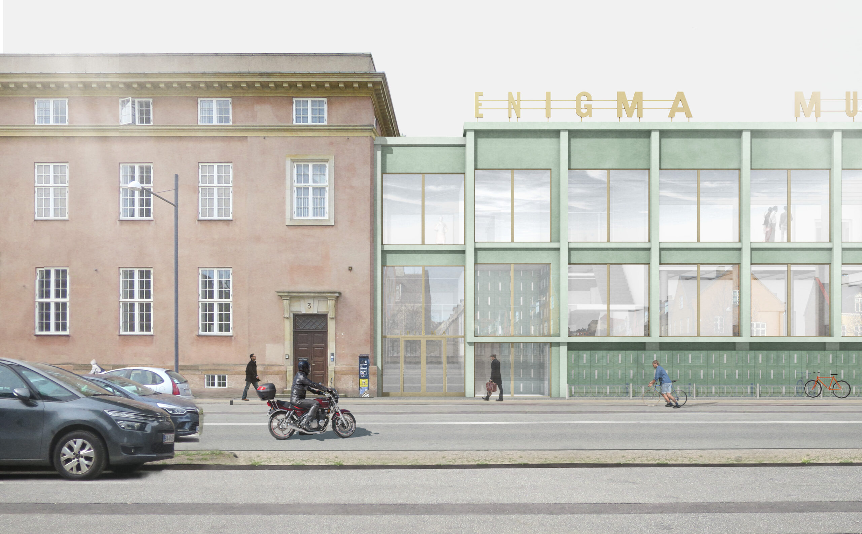


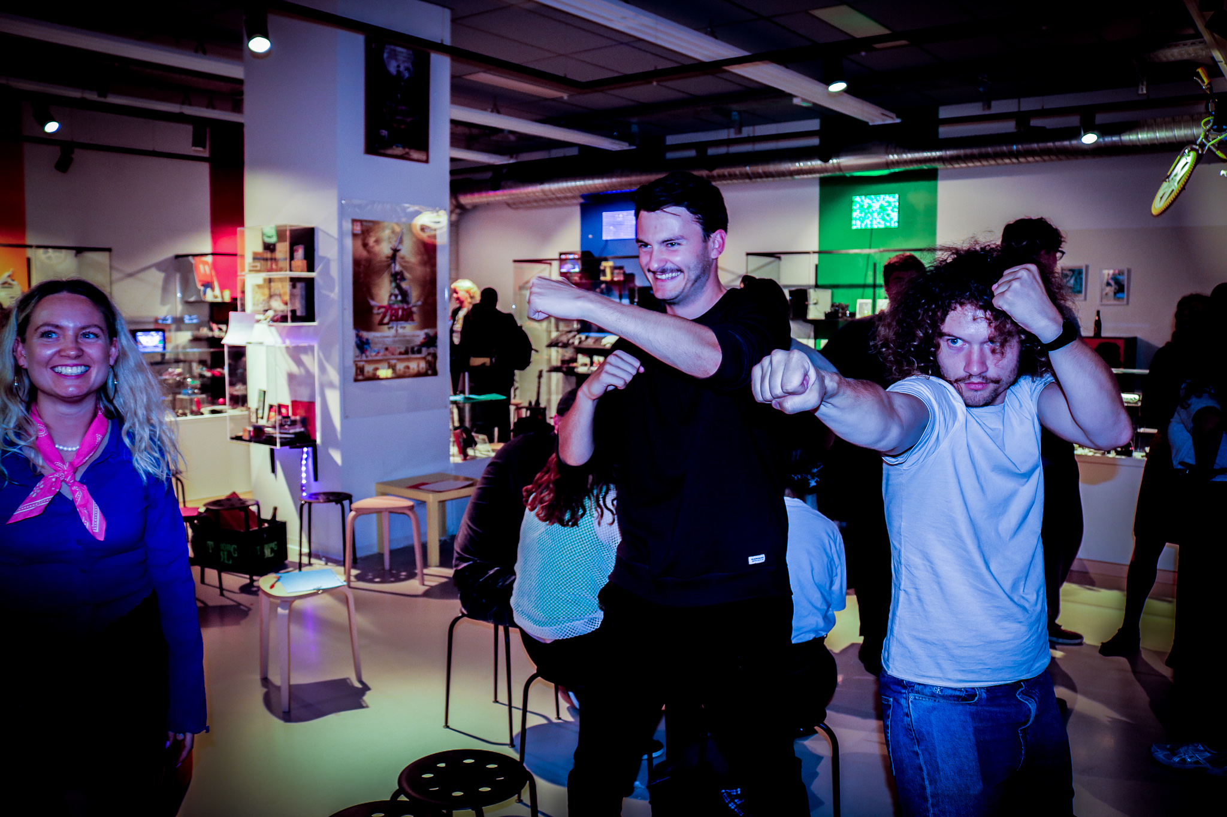
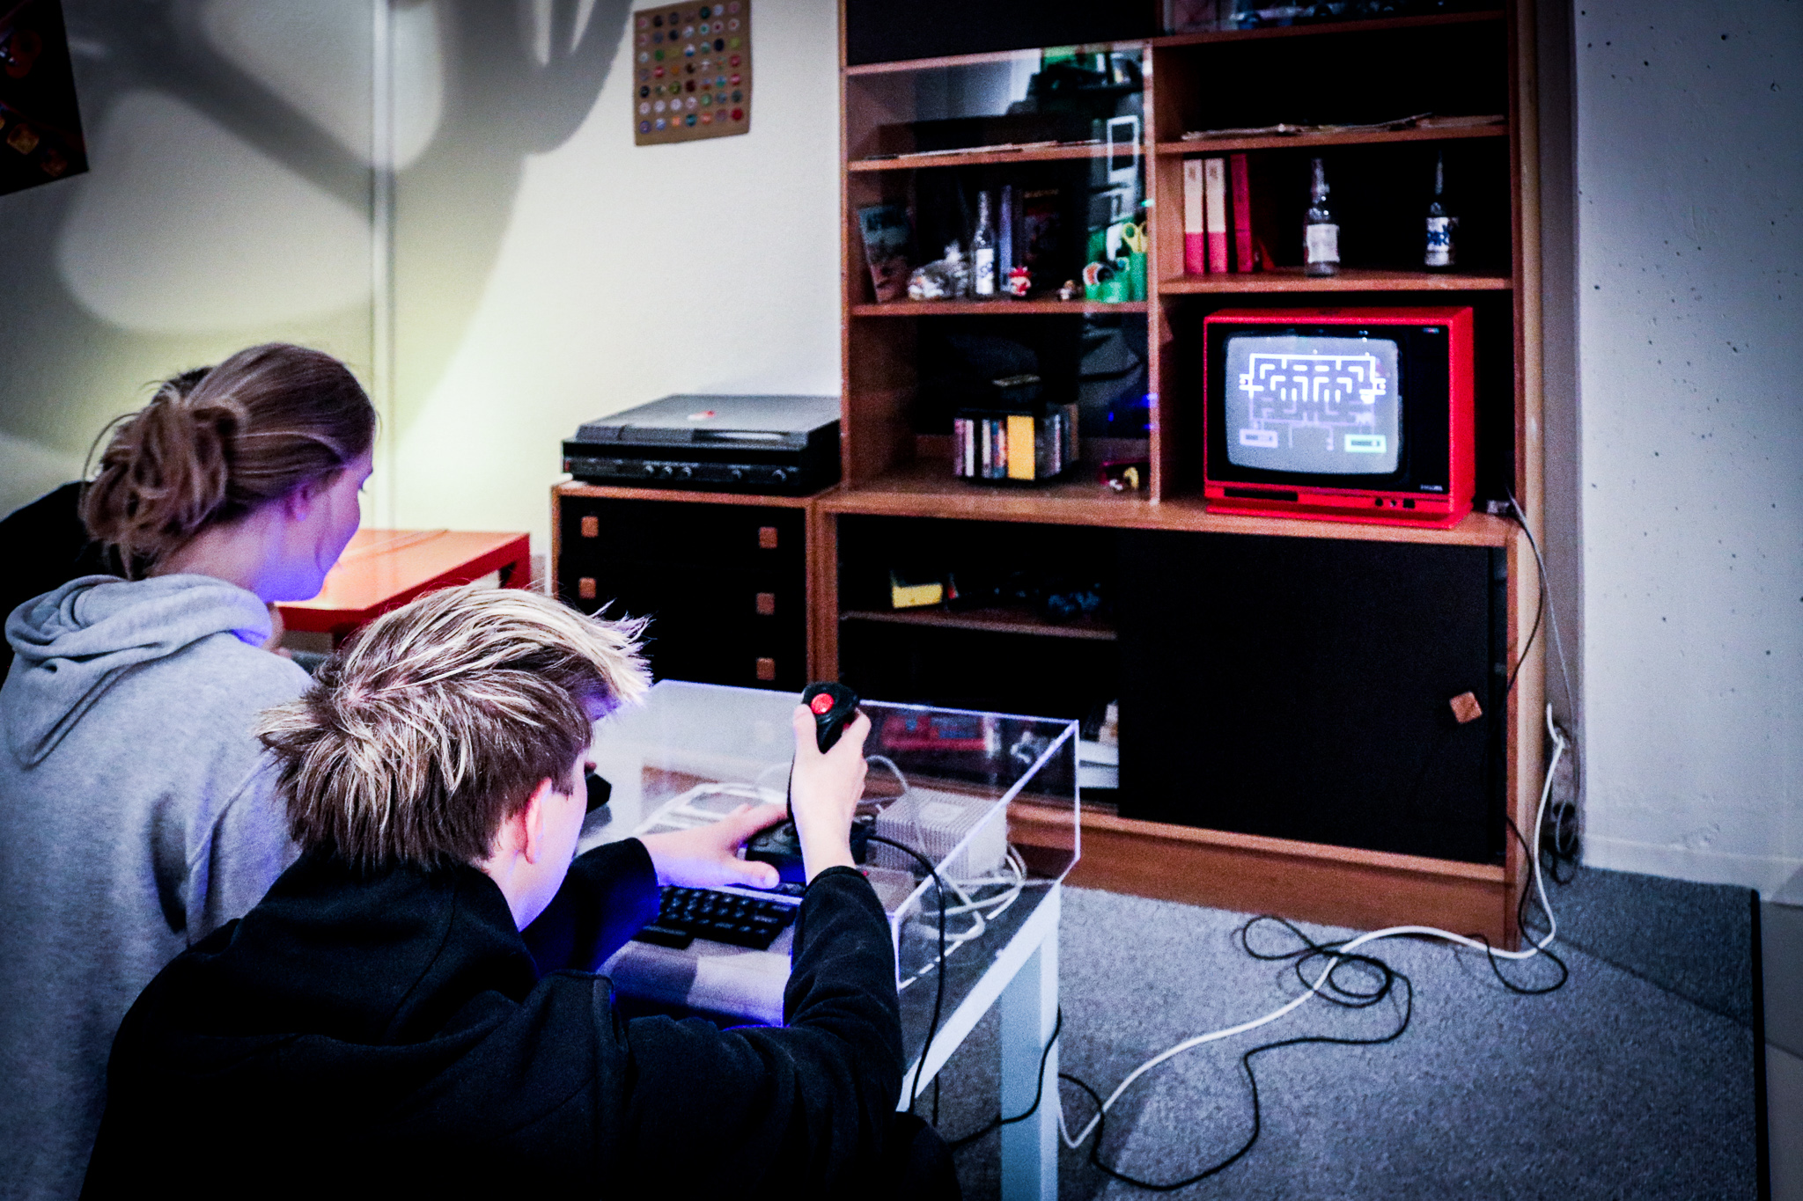
QR-baseret konkurrence- platform i Arcadeum
Koncept & Værdi
Designvalg & metode
Foreløbig tidsplan

Slide 2



Koncept & Værdi
Udvikling af hjemmeside til at facilitere engagement
Værdi for Enigma
& deres behov
- Gæster i Arcadeum scanner QR-kode
- Hjemmeside faciliterer konkurrence mellem gæster
- Støtter mål om at opbygge gæste-engagement i Arcadeum
- Web-baseret løsning let at implementere, skalere & vedligeholde
- Mulighed for tracking af gæste-adfærd i konkurrence

Slide 3
Koncept & Værdi

Slide 4
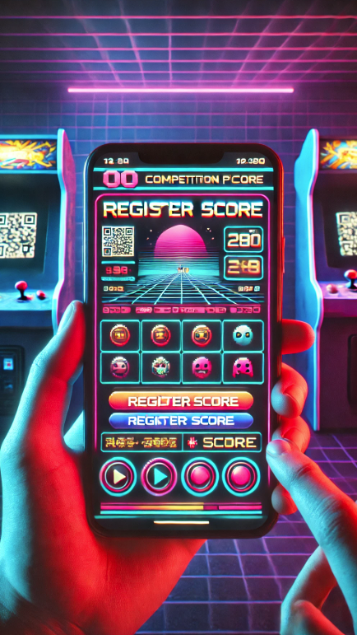
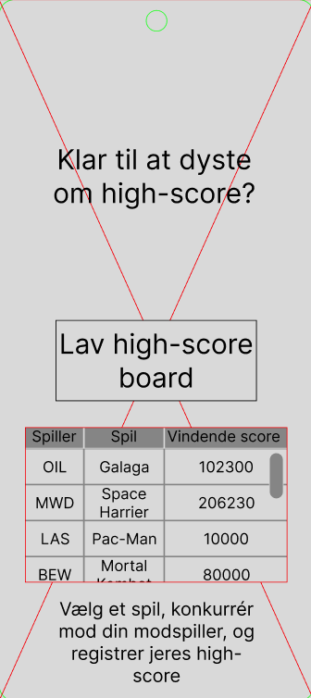
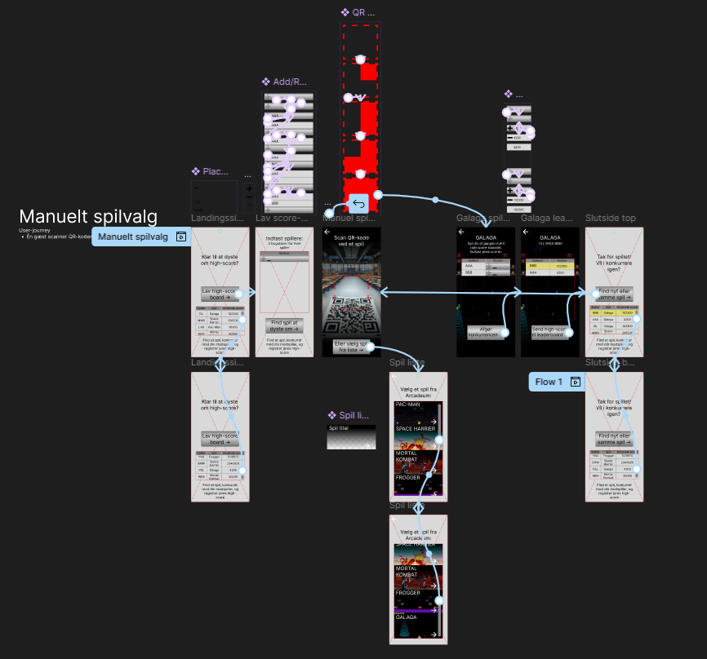
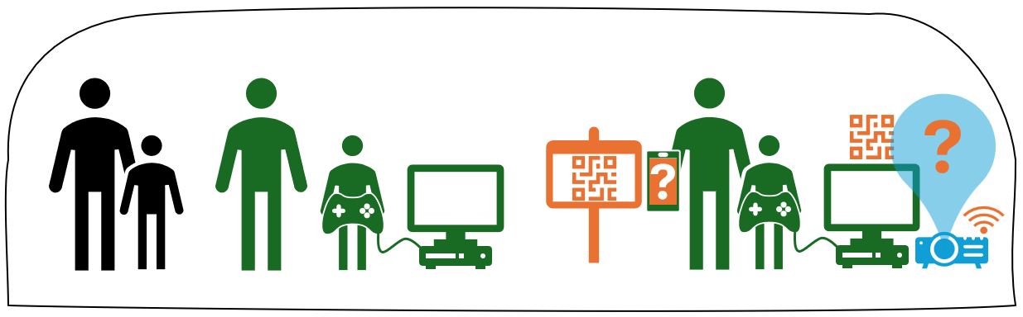
Designvalg & Metode
Udviklingsmetode
  Idegenerering og konceptudvikling
    Divergent: Literatursøgning & Forventningsafstemning med Enigma
    Convergent: Decision-matrix ud fra design kriterier
  Iterativ prototyping
    Skitser, Figma, Maze tests, Observation
Kriterie | Lav-dit-eget-spil (NFC baseret): | QR konkurrence hjemmeside:
Udførlighed: Kan prototypen udvikles inden for bachelorprojektets rammer og premisser? | 2 – Kræver fysisk NFC-integration, programmering og playtesting af videospil, samt hardwareopsætning i udstillingen. | 4 – Webbaseret og dermed ikke fysisk. Kræver stadig bruger-tests, men er ikke afhængig af fysiske hardware-rammer udover en server til at webhoste siden.
Bruger-engagement: Hvorvidt skaber idéen en engagerende oplevelse for gæster i Arcadeum? | 3 – Interaktion gennem kreativt design af spil, men kræver at de lærer forståelsen af skabelses-processen af systemet. | 4 – Konkurrence skaber intuitivt engagement mellem deltagende, da de allerede kender hinanden og tidligere erfaringer med konkurrence.
Kreativitet & Medskabelse: Hvorvidt opfordrer idéen til kreativt engagement iblandt gæster? | 5 – Brugerne kan selv lave et spil, hvilket giver ejerskab og variation i en bruger-defineret spil-oplevelse. | 2 – Brugerne kan kun deltage i et foruddefineret konkurrence-format.
Vedligehold & holdbarhed: Hvor nem er prototypen at vedligeholde i operativ tilstand? | 2 – Kræver fysisk opsætning og kan være sårbar for fysisk slitage. | 5 – Webbaseret og kræver dermed kun vedligehold af serveren og hjemmesiden.
Tilbørlighed i museumskontekst: Hvor godt stemmer idéen overens med Enigmas’ formidlingsvision i Arcadeum? | 4 – Opfordrer til kreativitet på basis af eksisterende spil-symboler (repræsenteret i klassiske spil i Arcadeum udstilligen eller fra gæsters hukommelse). Spillet kan dog lede opmærksomheden væk fra de andre spil. | 3 – Understøtter eksisterende udstilling og fremmer social interaction med spillene og hjemmesiden som mellem-led. Kan dog virke distraherende, da den afhænger af brugerens’ smartphone, som ikke nødvendigvis er sat på “forstyr ikke”, og kan dermed modtage notifikationer eller lignende.
Forankring i spilhistorie: Hvorvidt formidler eller relaterer idéen sig til spilhistorie – emnet i Arcadeum? | 4 – Brug af genkendelige, klassiske spil-ikoner associeres med spilhistorie, især i hvordan de bruges til at udforme en brugerdefineret spil-oplevelse. | 3 – Fokus på high-scores og konkurrence, hvilket er relevant for spilkultur, men ikke spilhistorie.
Juridisk tilbørlighed: Er der risiko for ophavsretlige problemer eller andre juridiske udfordringer? | 1 – Brug af klassiske spil-symboler (Intellectual Properties (IPs)) som Enigma ikke nødvendigvis har rettighed til. | 4 – Hjemmesiden registrerer kun gæsters’ high-scores, og afhænger ikke af IPs til at kommunikere affordances. Også hensyn til GDPR.
Dataindsamlings-potentiale: Kan løsningen give indsigt i besøgendes adfærd og interaction med udstillingen til at informere Enigma om deres gæster? | 2 – Dataindsamling begrænset til interaktioner inden for det konstruerede spil-system. | 5 – Kan tracke besøgendes brugsmønstre og konkurrenceadfærd i Arcadeum. Denne data kan bruges til at uddrage indsigter om gæster i Arcadeum: f.eks.: hvilke spil spilles i længest tid, hvor mange spil spiller gæster, og hvilke spil er mest populære.
Omkostninger & Resource-effektivitet: Hvor dyrt og ressourcekrævende er udvikling og implementeringen af prototypen? | 1 – Kræver specialudviklet hardware, NFC-komponenter og fysisk installation. Slitage kan også nødvendiggøre udgifter mht. Reperation eller erstatning. | 4 – Kun behov for en webserver; udgifter i form af abonnoment til f.eks.: One.com.
Fleksibilitet og skalérbarhed: Hvor nemt kan systemet ændres, flyttes eller udvides mht. Evt. overrækning af prototypen til Enigma? | 2 – Svær at ændre og flytte pga. Afhængighed af NFC-hardware og brugerflade. | 5 – Kan opdateres og udvides eksternt uden fysiske ændringer, og kan forholdsvis nemt overrækes til Enigma uden hensyn for hardware.
Originalitet i Arcadeum: Hvorvidt skiller prototypen sig ud fra andre elementer af Arcadeum udstillingen? | 5 – Ingen andre udstillinger i Arcadeum tilbyder gæster at designe et spil. | 3 – High-score konkurrence finds i spil-arkader, men ikke i Enigma.
Samlet score: | 31 | 42
Principper for design og teknologi
  Gamification
    Lagring af scorer i scoreboards
    Registrering af spillere, spil, scorer og vindere
  UI design
    Brugervenlighed til bred målgruppe
    Tema som matcher Arcadeum: Inspiration fra konkurrenter?
  Tracking
    Lagring af data om brugeradfærd på siden og under-sider

Slide 5
Foreløbig tidsplan
 | Marts | April | Maj
Desk research
Feltarbejde
Analyse & udvikling
Prototype #1 test
Prototype #2 test
Skrivning
#10 | #11 | #12 | #13 | #14 | #15 | #16 | #17 | #18 | #19
deadlined.15

